Slide 1
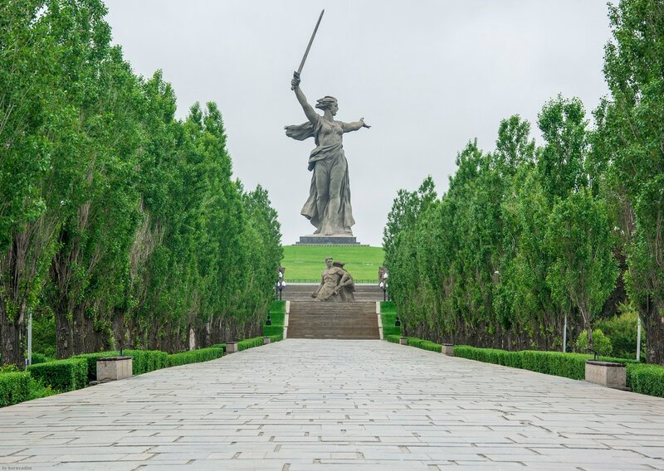
Инклюзивный экологический проект
«Добрый мусор»
ГБОУ «Созвездие»

Slide 2
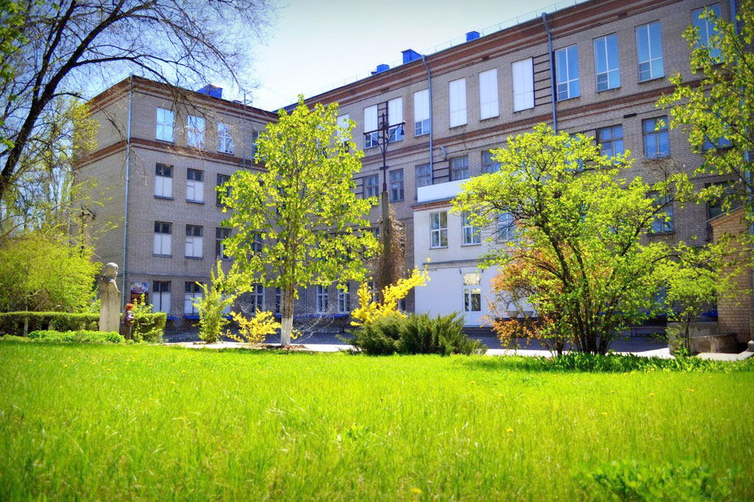
В условиях становления гражданского общества и правового государства в нашей школе мы осуществляем воспитание принципиально нового, демократического типа личности, способной к инновациям, к управлению собственной жизнью и деятельностью, делами общества, готовой рассчитывать на собственные силы, собственным трудом обеспечивать свою материальную независимость.
Чувство патриотизма многогранно по своему содержанию, его нельзя определить несколькими словами. Это любовь к родным местам, гордость за свой народ, ощущение неразрывности с окружающим миром желание сохранить и преумножить богатство Родины. И одно из проявлений патриотизма – любовь к природе.

Slide 3
Актуальность
В современном сложном, многообразном, динамичном мире проблемы окружающей среды приобрели глобальный масштаб. Сегодня перед человечеством стоит вопрос о необходимости изменения отношения к природе, вопросам экологии и обеспечения соответствующего воспитания нового поколения.
В 2019 году в рамках реализация государственной политики в области патриотического и экологического воспитания молодежи активисты волонтерского объединения «Твори добро» ГБОУ «Созвездие» запустили инклюзивный экологический проект «Добрый мусор». Такое название проект получил благодаря решению двух социальных задач:
- сделать чище любимую Планету, любимый город, собирая макулатуру;
-направить вырученные денежные средства в Благотворительный фонд «Детям на здоровье» на приобретение лекарственных препаратов детям с онкологическим заболеванием.
В процессе реализации инклюзивного проекта «Добрый мусор» учащиеся с ограниченными возможностями здоровья приобретают опыт решения экологических проблем и социальных вопросов. Инклюзивные волонтеры учатся не только получать руку помощи, но и протягивать ее.

Slide 4
Цель и задачи проекта
ЦЕЛЬ:
- воспитание бережного отношения к природным ресурсам через рациональное использование бумаги, продвижение идей сбора макулатуры и сдачи ее в переработку, привлечение внимания к проблемам раздельного сбора отходов;
-оказание материальной помощи Благотворительному фонду «Детям на здоровье» для детей с онкогематологическими заболеваниями.
ЗАДАЧИ:
-сформировать экологическую культуру у подрастающего поколения на основе духовно – нравственного развития личности и активную гражданскую позицию по рациональному использованию биологических ресурсов;
-развивать инициативу и творчество школьников через организацию социально значимой деятельности;
воспитывать у учащихся чувство гражданского долга, патриотизма, милосердия, сострадания.
-вовлекать в инклюзивный проект «Добрый мусор» учащихся образовательных учреждений Волгограда, Волгоградской области и других регионов России.

Slide 5
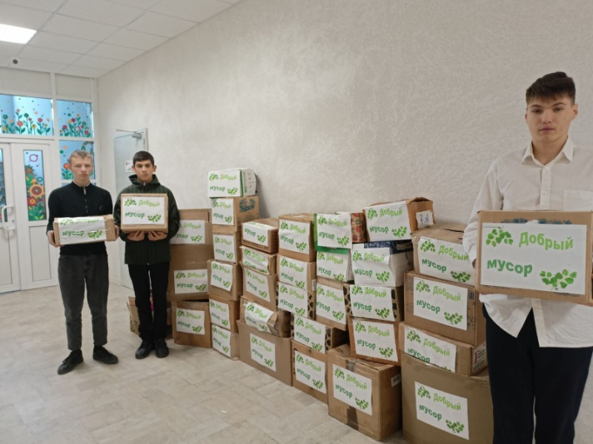
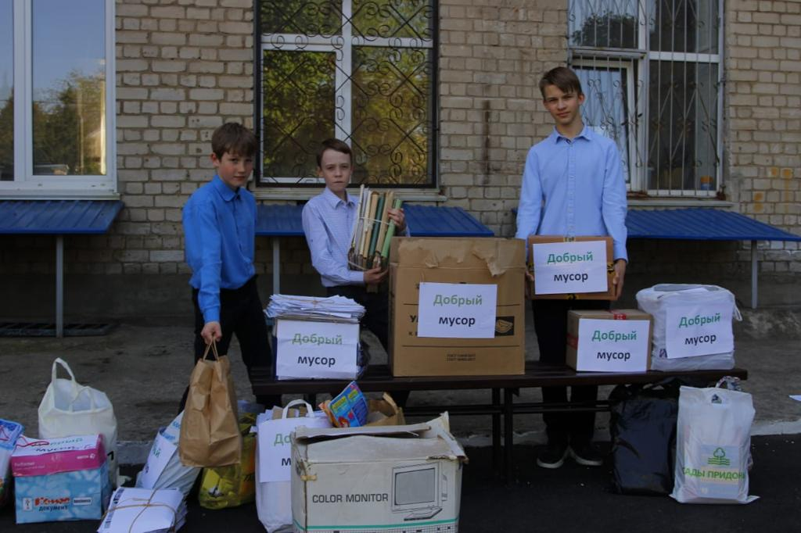
Планируемые результаты
Решение экологических проблем по раздельному сбору отходов, переработке макулатуры и оказание благотворительной помощи онкобольным детям посредством вовлечения в проект «Добрый мусор» учащихся образовательных учреждений Волгограда, Волгоградской области и других регионов нашей страны .
Уже сегодня в проекте участвуют более 1500 человек – это учащиеся, педагоги, родители, сотрудники ГБОУ«Созвездие», ГКОУ «Волгоградская школа-интернат № 2», ГКОУ «Волгоградская школа-интернат № 5», МОУ СОШ № 82, 102, 96, 98 и другие образовательные учреждения.

Slide 6
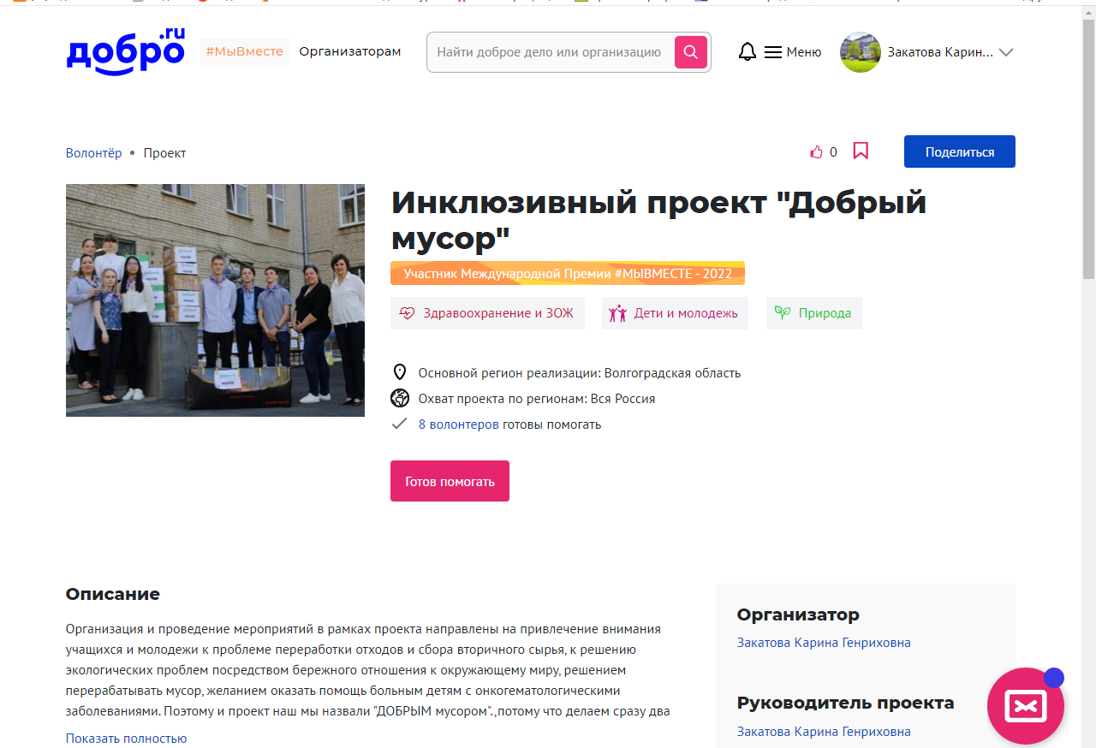
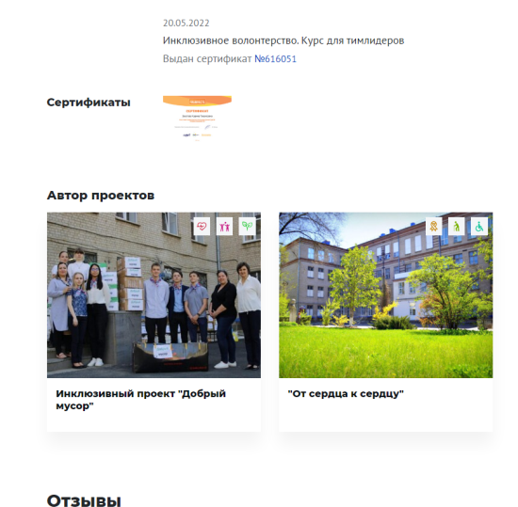
Инклюзивный проект «Добрый мусор» на платформе
Добро.ру

Slide 7
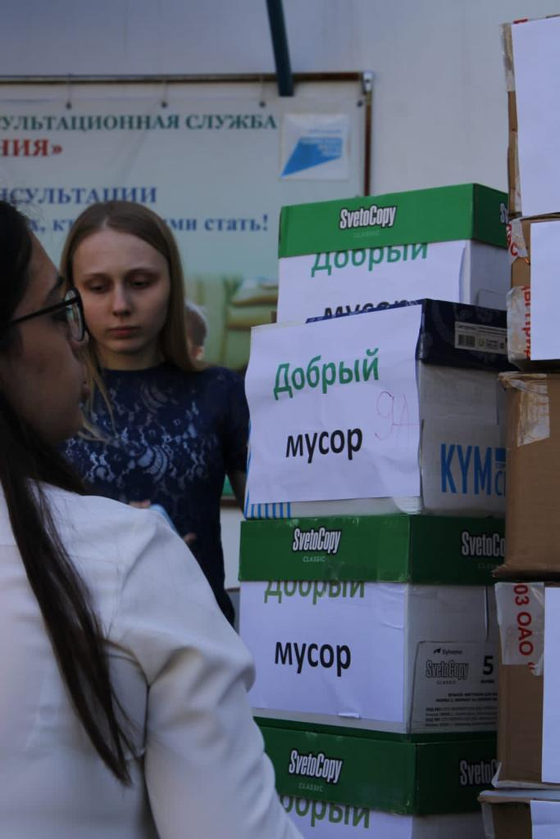
Этапы реализации инклюзивного экологического проекта «Добрый мусор»
1 ЭТАП. Формирование инициативной группы из числа участников самоуправления волонтерского отряда «Твори добро» обучающихся ГБОУ «Созвездие».
Формирование рабочей группы для реализации проекта проходит по инициативе совета волонтерского отряда «Твори добро». Состав инициативной группы утверждается на заседании отряда.
2 ЭТАП. Создание плана реализации инклюзивного проекта «Добрый мусор», подготовка рекламных листов, памяток и презентаций.
Проведение мероприятий, направленных на определение цели и задач проекта, сбор материала, анализ информации по данной проблеме. Разработка инициативной группой рекламных листов, памяток и распространение данной печатной продукции среди всех участников образовательного процесса. Итогом работы на данном этапе является составление календарного плана реализации проекта.
3 ЭТАП. Проведение с учащимися уроков доброты и эко-уроков для подготовки к осознанному участию в проекте «Добрый мусор».
Воспитателями, классными руководителями проводятся классные часы, уроки доброты и милосердия для формирования духовно-нравственных ценностей. Социальными партнерами и учителями-предметниками проводятся эко-уроки, круглые столы, лекции, семинары, эко-экскурсии, мастер-классы по экологическому воспитанию.

Slide 8
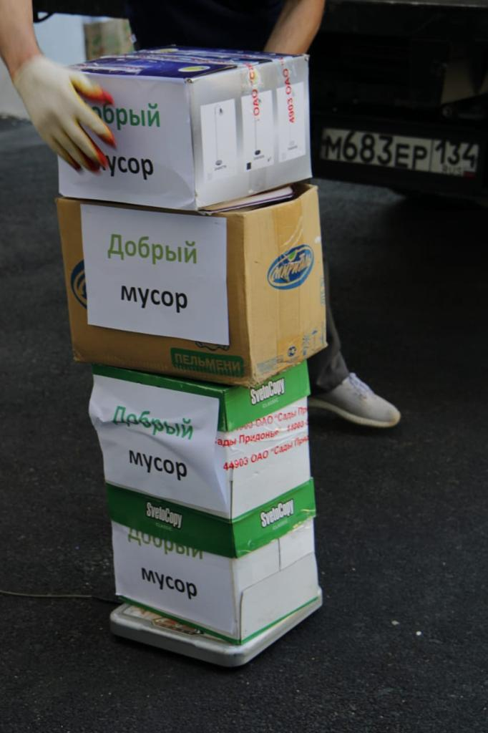
Этапы реализации инклюзивного экологического проекта «Добрый мусор»
4 ЭТАП. Установление боксов для сбора макулатуры во всех помещениях образовательного учреждения.
Активисты своими руками изготавливают для ежедневного сбора макулатуры эко-боксы с эмблемой проекта, устанавливают их в каждом помещении образовательного учреждения.
5 ЭТАП. Сдача макулатуры в пункт вторичного сырья на переработку.
Один раз в месяц благодаря помощи родительской общественности осуществляется сбор макулатуры и доставка в пункт сбора и переработки вторичного сырья. В этот день проходит сбор не только школьной макулатуры, но и домашнего пользования.
6 ЭТАП. Оказание благотворительной помощи Благотворительному фонду «Детям на здоровье» для приобретения медикаментов детям с онкогематологическими заболеваниями путем перевода денежных средств, полученных от сдачи макулатуры.
Полученные денежные средства от сдачи макулатуры Общешкольный родительский комитет переводит на счет благотворительного фонда «Детям на здоровье» для приобретения лекарственных препаратов для детей с онкогематологическими заболеваниями.
7 ЭТАП. Отчет о проведении акции в рамках проекта на официальной странице в социальной сети VK, награждение самых активных участников проекта.
На официальном сайте ГБОУ «Созвездие», на странице ГБОУ «Созвездие» в социальной сети VK, на платформе Добро.ру, на официальной странице Благотворительного фонда «Детям на здоровье» поэтапно размещается отчетная информация о реализации проекта. По завершении учебного года проходит награждение активных учеников, родительской общественности, сотрудников и других участников проекта.

Slide 9
Данный проект представлен на мероприятиях разного уровня:
Международная детско-юношеская премия «Экология – дело каждого». Проект «Добрый мусор» в 2022-2023 учебном году занял третье место в номинации «Экошкола» (диплом победителя) https://экологияделокаждого.рф/video/vid-ru.mp4
Международная научно-практическая конференция, посвященная 80-й годовщине начала контрнаступления советских войск под Сталинградом Волгоградской государственной академии последипломного образования. Мастер-класс на тему «Использование инновационных приемов в работе волонтерского отряда по формированию основ нравственно-патриотического самосознания школьников» (сертификат ведущего мастер-класс) https://cloud.mail.ru/public/SC3g/syEghnA11
Всероссийский семинар по реализации модулей программы воспитания в общеобразовательной организации по Модулю «Самоуправление» в ГБОУ «Созвездие» по приглашению ФГБНУ «ИИДСВ РАО» (благодарность спикеру) https://cloud.mail.ru/public/S381/PRsjjxJfQ
Всероссийский вебинар «Миссия педагога в формировании патриотического и гражданского самосознания» с представлением опыта работы: «Роль волонтерского движения обучающихся в становлении гражданского самосознания» (диплом спикера) https://cloud.mail.ru/public/UKLL/ppTBPhkZw
Всероссийская научно-практическая конференция «Воспитание гражданина и патриота на традициях российской истории и культуры».Мастер-класс «Волонтерская деятельность как средство формирования чувства патриотизма и гражданственности в рамках реализации программы воспитания.(сертификат ведущего мастер-класс) https://cloud.mail.ru/public/muA4/Ya5YSTztX

Slide 10
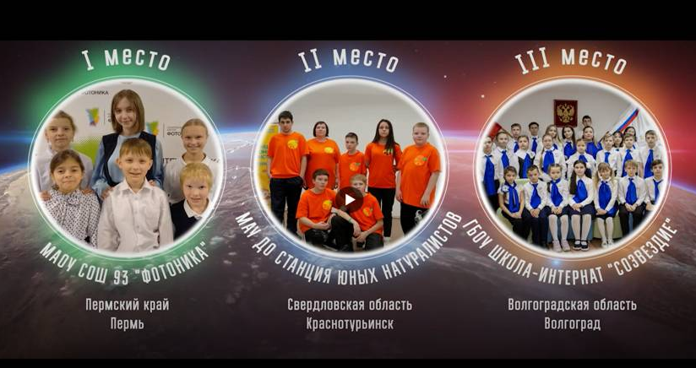
Межрегиональный «круглый стол»/научно-практический семинар «Формирование гражданской идентичности, гражданственности и патриотизма подрастающего поколения россиян в рамках реализации рабочей программы воспитания образовательной организации» Волгоградской государственной академии последипломного образования..Выступление по теме «Волонтерский отряд «Твори добро», отряд РДШ, отряд «Мы за ЗОЖ» как средство формирования чувства патриотизма, гражданственности в рамках реализации программы воспитания в ГБОУ «Созвездие» (сертификат выступающего) https://cloud.mail.ru/public/x454/FRrfio3qo
Региональный семинар–практикум «Организация коррекционно-развивающей среды инклюзивного образования: непрерывность и преемственность» Волгоградской государственной академии последипломного образования. Мастер-класс на тему «Социально-педагогическое проектирование–залог успешной социализации воспитанников(сертификат ведущего мастер-класс) https://cloud.mail.ru/public/GXvg/PbYVhewt8
Региональное методическое объединение заместителей директоров по воспитательной работе «Приоритетные направления реализации программы воспитания в 2022-2023 учебном году. Выступление на тему «Детские объединения в ГБОУ «Созвездие». Яркие практики» (сертификат выступающего) ttps://cloud.mail.ru/public/F4TQ/5YfAJxKjN

Slide 11
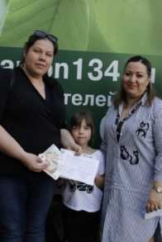
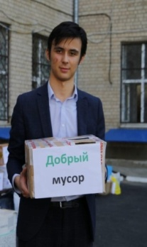
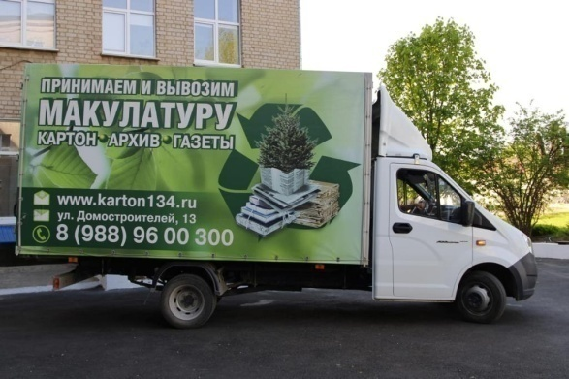
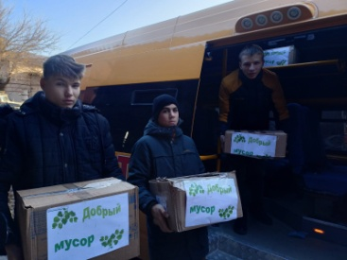
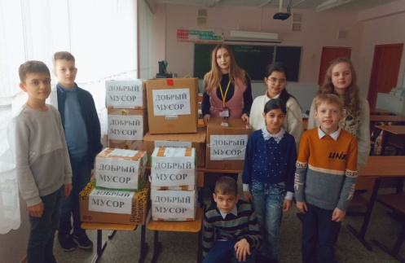
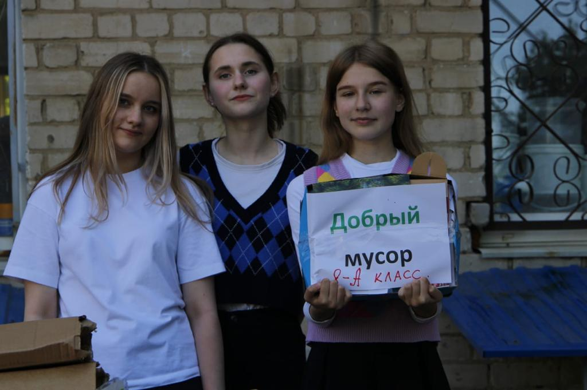
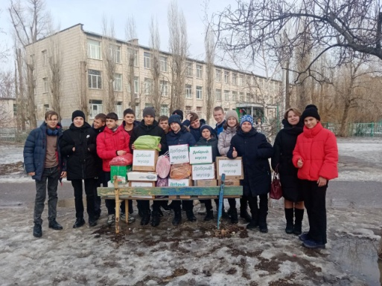
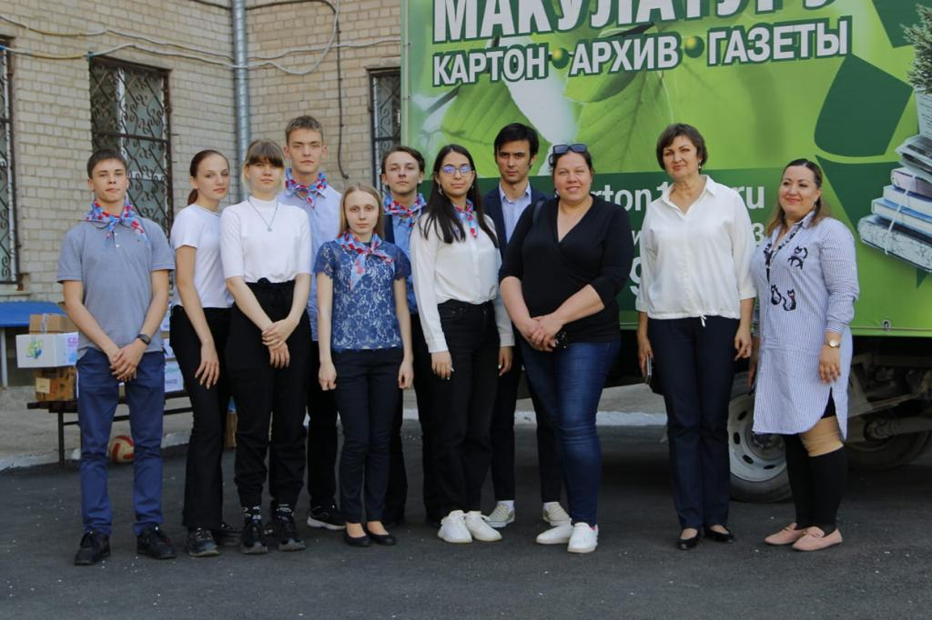
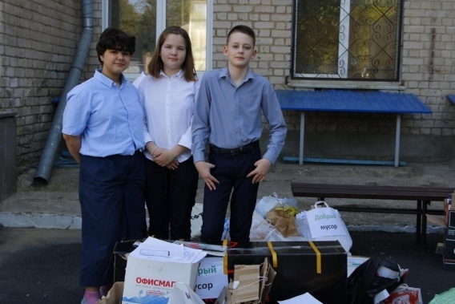
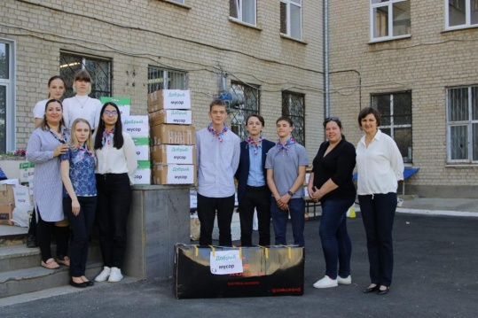
Фотогалерея проекта

Slide 12
СМИ о проекте «Добрый мусор»
https://oblkompriroda.volgograd.ru/current-activity/cooperation/news/437312/
https://riac34.ru/news/150799/
https://volgograd1.tv/novosti/kategoriya-novostej-3/volgogradskie-shkolniki-stali-prizerami-v-mezhdunarodnom-ekologicheskom-konkurse.html
https://dzen.ru/a/Y8k8irbrYXwxDkKj
https://v102.ru/news/113614.html
https://volgograd.bezformata.com/listnews/premii-ekologiya-delo-kazhdogo/111887196/
https://files.volgograd1.tv/VideoNews/2023/01/18/Volgogradskiye_shkol'niki_stali_prizerami.mp4
https://экологияделокаждого.рф/itogi/2022/
https://gorvesti.ru/society/dobryy-musor-iz-volgograda-pobedil-na-konkurse-ekologiya-delo-kazhdogo-128736.html
https://obraz.volgograd.ru/current-activity/cooperation/news/438135/
https://rpn.gov.ru/regions/30/news/21-dekabrya-proshlo-nagrazhdenie-premii-ekologiya-delo-kazhdogo-v-volgogradskoy-oblasti-5825494.html
https://мтв.онлайн/news/ecology/ekologiya---delo-kazhdogo-volgogradskie-shkolniki-stali-prizerami-mezhdunarodnogo-konkursa-7408674567.html
https://vpravda.ru/obshchestvo/volgogradskaya-shkola-poluchila-mezhdunarodnuyu-premiyu-za-zashchitu-ekologii-149960/
https://rutube.ru/video/e6521b94e7882e5a76f31633bed7b6dd/
Ссылка на видеоматериал проекта :
https://dobro.ru/project/10042436
https://vk.com/club23700868
https://youtu.be/ilFgeXEZyTw
https://volgograd.bezformata.com/listnews/mesto-mezhdunarodnoy-ekologicheskoy-premii/112003093/
https://russia24.pro/volgograd/335746229/

Slide 13
Результаты реализации проекта «Добрый мусор»
За годы реализации проекта «Добрый мусор» участниками стали более 1500 человек – это сами учащиеся и педагоги, родители, волонтеры, специалисты ГБОУ «Созвездие», с 2022 года к работе активно подключились инклюзивные волонтеры ГКОУ «Волгоградская школа-интернат №2», ГКОУ «Волгоградская школа-интернат №5», МОУ СОШ № 82, 102, 96, 98 и другие образовательные учреждения г. Волгограда и области
Было сдано более 3000 кг макулатуры. Полученные деньги от сдачи вторичного сырья переданы в Благотворительный фонд «Детям на здоровье» для приобретения лекарственных средств для онкобольных детей.
В 2022 -2023 учебном году Государственное бюджетное общеобразовательное учреждение «Волгоградская школа-интернат «Созвездие» стала призером международной детско-юношеской премии «Экология – дело каждого». Представленный образовательным учреждением проект «Добрый мусор» занял третье место в номинации «Экошкола». Всего в этом году от соискателей премии поступило более 45 тысяч творческих работ и экологических проектов из России, Венесуэлы, Греции, Индонезии, Германии, Австрии, Монголии, Алжира, Боливии, Великобритании, США, Эстонии, Эквадора, Китая и других стран. Волгоградский регион вошел в десятку самых активных участников конкурса «Экология – дело каждого». Представленный проект «Добрый мусор», вошедший в число лучших, был выделен организаторами как один из самых социально направленных.
Школьники ГБОУ «Созвездие» презентовали видео об инклюзивном проекте «Добрый мусор», созданном местными волонтерами. Инициативная молодежь города и области теперь собирает мусор на переработку и передает полученные деньги в фонды помощи онкобольным детям. Мероприятия проводятся систематически.

Slide 14
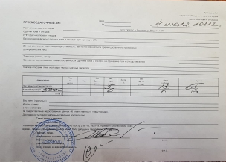
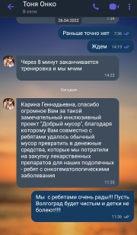
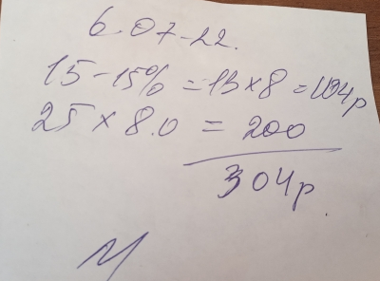
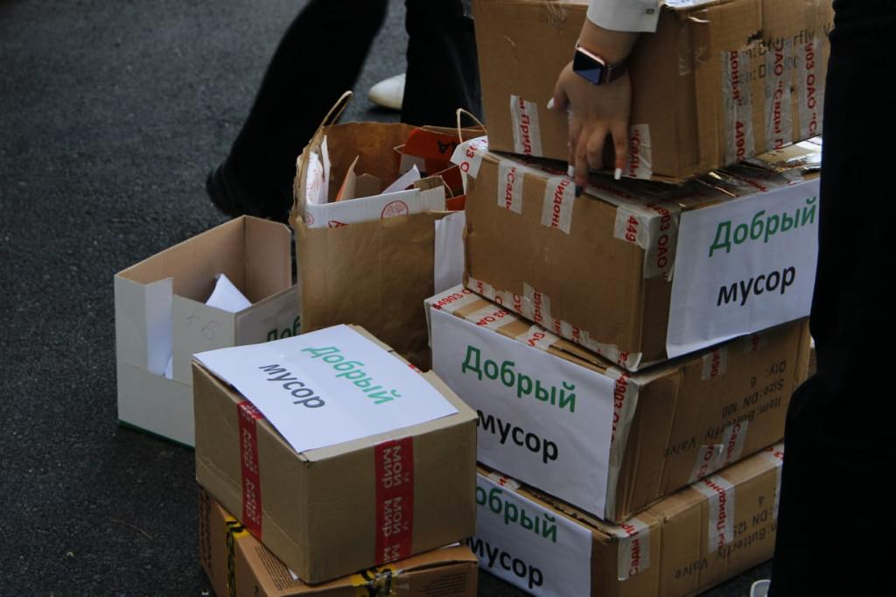
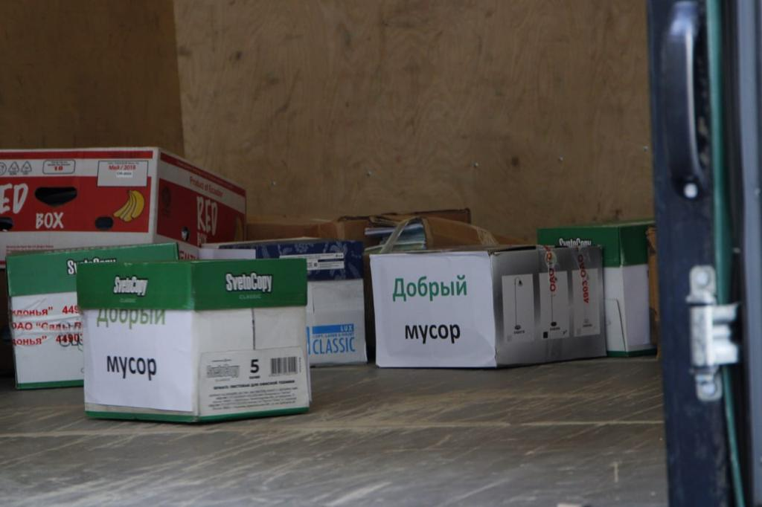
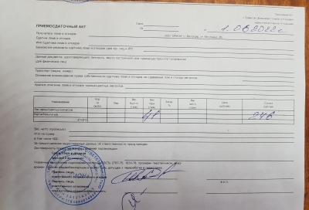
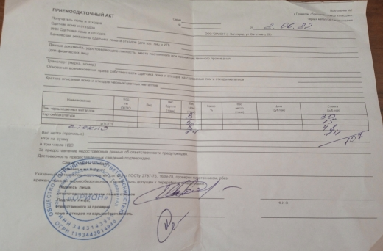
Работа ведется на постоянной основе.
Помощь идет маленькими, но уверенными шагами

Slide 15
!
Мы обещаем Родину беречь-
Святую землю Волгограда,
И будем силы не жалеть
И жить, природу защищая!

